Slide 1
Урок
русского языка
в 4-б классе

Slide 2
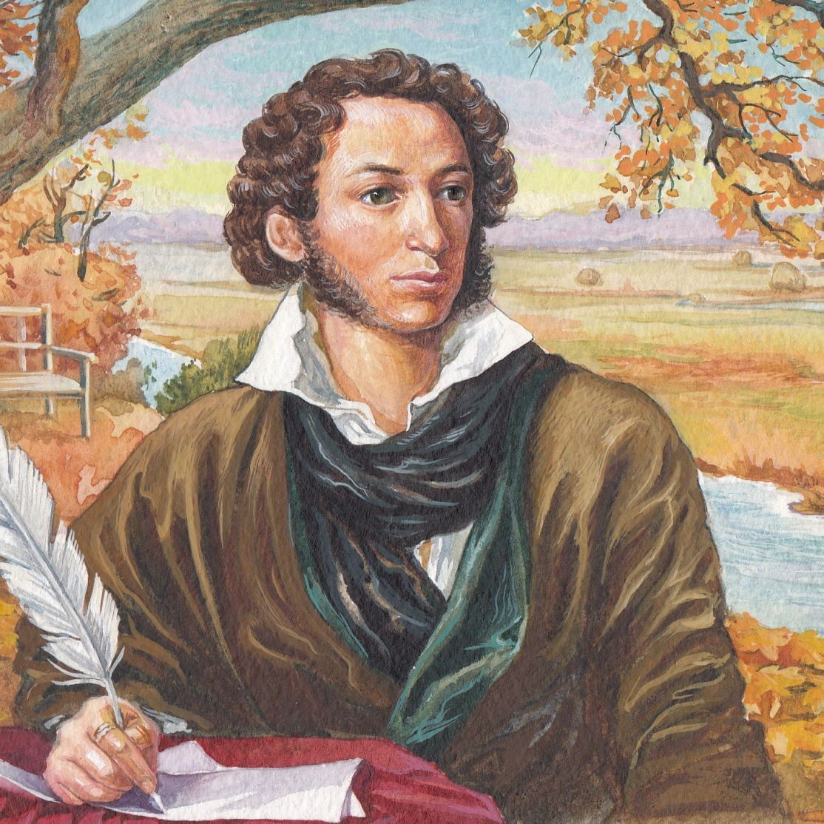

Slide 3
З
К
К
А
А
С

Slide 4
От улыбки солнечной одной Перестанет плакать самый грустный дождик. Сонный лес простится с тишиной И захлопает в зеленые ладоши.

Slide 5
От улыбки … одной Перестанет плакать самый … дождик. … лес простится с тишиной И захлопает в … ладоши.

Slide 6
Тема урока
Имя
прилагательное

Slide 8
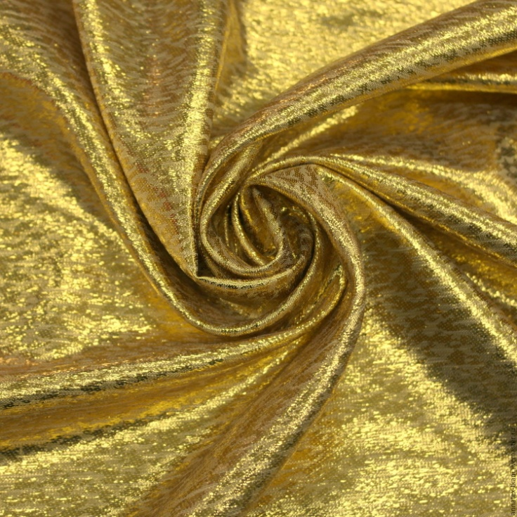
Парчовая кичка на маковке – кичка - старинный русский праздничный головной убор замужней женщины, который полностью скрывал волосы, сделанный из парчи (шёлка, расшитого золотой нитью) и надетый на макушку.

Slide 9
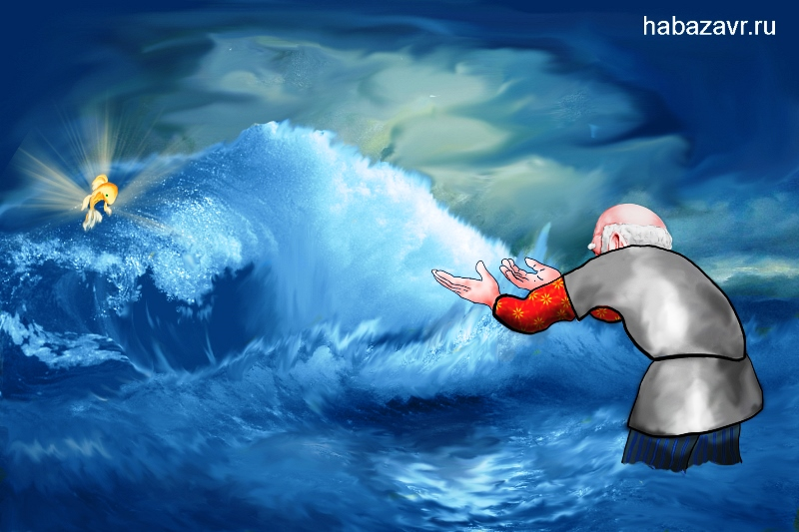

Slide 11
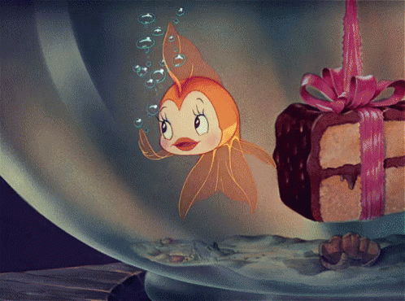

Slide 12
«Лови ошибку»
Воротился старик ко старухе, Что ж он видит? Высокая терем. На крыльце стоит его старуха В дорогой собольей душегрейке, Парчовая на маковке кичка, Жемчуги огрузили шею, На руках золотой перстни, На ногах красная сапожки.

Slide 13
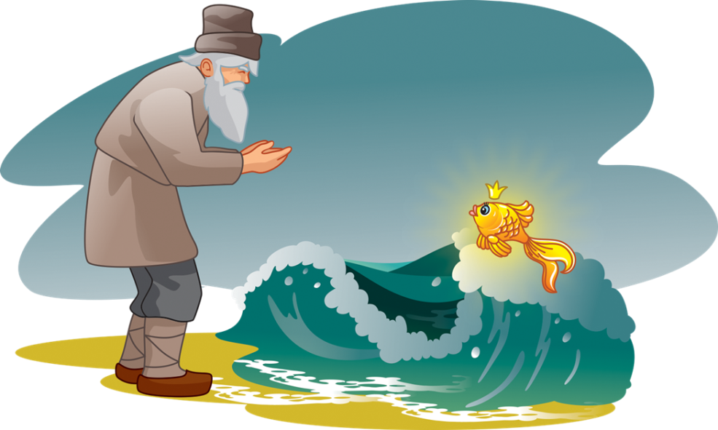
Отпустил он рыбку золотую
И сказал ей ласковое слово.

Slide 15
Отпустил он рыбку золотую
И сказал ей ласковое слово.

Slide 16
